Slide 1
ÇOK BOYUTLU İŞARET İŞLEMENİN TEMEL ÖZELLİKLERİ

Slide 2
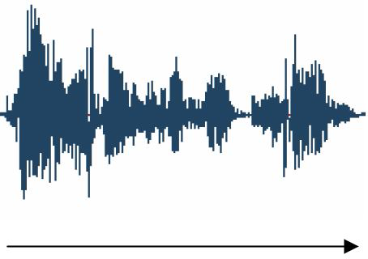
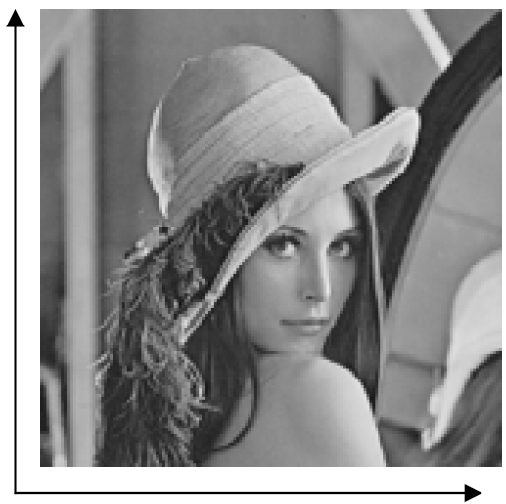
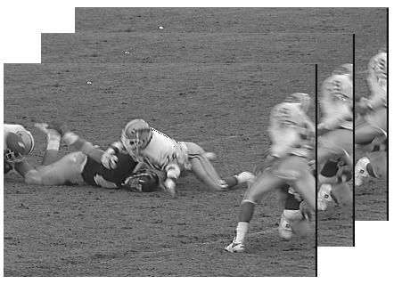
İşaret ve İşaret İşleme Nedir?
İşaret, fiziksel bir olayda mevcut olan bağımsız değişkenlerle, bu değişkenler arası ilişkinin matematiksel anlamda karşılığı olarak tanımlanabilir.
• Ses (konuşma): zamana bağlı değişen 1-
boyutlu işaret (s(t)).
• Gri tonlu imge: uzaya bağlı 2-boyutlu işaret
(i(x,y)).
• Video: uzay ve zamana bağlı 3-boyutlu işaret
(f(x,y,t)).
İşaretler bir çok türe ayrılır:
-Sürekli (analog) işaretler-ayrık işaretler,
-Periyodik (dönemli) işaretler-periyodik olmayan (dönemsiz) işaretler,
-Enerji işaretleri-güç işaretleri,
-Rastlantı işaretleri-deterministik işaretler vs.

Slide 3
Genel olarak algılanan analog veya dijital sinyaller üzerinde analizler yapılarak işaretin değerlendirilebilir veya yorumlanabilir duruma getirilmesi için gerçekleştirilen işlemler dizisi işaret işleme olarak tanımlamak mümkündür. Uygulama alanları;
• Ses Uygulamaları
- Sıkıştırma, geliştirme, özel efektler, sentez,
tanıma, yankı iptali ...
Cep Telefonu, MP3 çalarlar, Filmler, Dikte, Metin-tospeech ...
• Haberleşme
- Modülasyon, kodlama, algılama, denkleştirme, yankı
İptal ...
- Cep Telefonu, çevirmeli modem, DSL modem, Uydu
Alıcı ...
• Mekanik
- Motor kontrolü, süreç kontrolü, yağ ve mineral
prospeksiyon ...
• Otomotiv
ABS, GPS Aktif
• Tıp
Manyetik Rezonans, Tomografi,
Elektrokardiyogram ...
• Askeri
Radar, Sonar, Uzay fotoğrafları, uzaktan algılama ...
• İmge video ve Uygulamaları
DVD, JPEG, Film özel efektler, video konferans ...

Slide 4
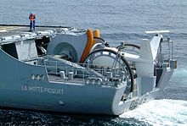
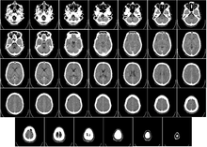
Çok Boyutlu Sinyaller
Çok boyutlu, sinyaller ve sistemler kullanılarak yapılan tüm sinyal işlemlerini kapsamaktadır.
Çok Boyutlu Sistemler veya m -D sistemleri, modern dijital görüntü , çoklu sensör radar algılama, bir çok biyomedikal uygulamalarında , X-ışını bilgisayarlı tomografi ve uydu iletişimi gibi alanlarda ki gerekli olan arka plandaki matematiksel işlemler denilebilir.
Çok boyutlu (MD) İşleme, 1-boyutlu işaret işlemeye göre daha karmaşık yapıdadır.

Slide 5
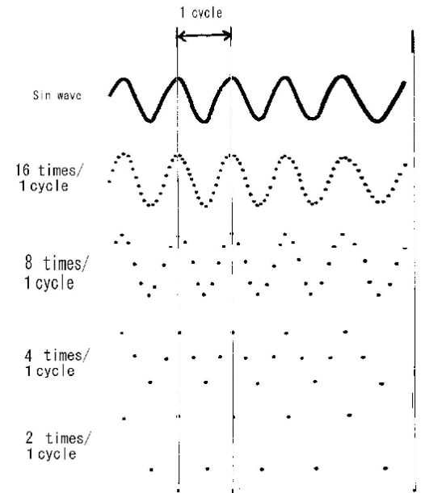
Çok Boyutlu Sinyal İşleme
Örnekleme:
Gerçek zamanda kullandığımız çoğu işaretler analog işaretlerdir. Sistemin bu işaretleri kullanabilmesi için dijital forma dönüştürülmesi için işaretler belli aralıktaki değerlerde örneklenmelidir. Dijital bilginin alınması esnasında ne büyüklükte aralık kullanılıyorsa elde edilen analog bilgi o oranda aslına yaklaşacaktır. Eğer örnekleme zaman aralığı daralırsa elde dijital bilginin doğru ya da doğruya yakın olarak elde edilmesi sağlanılabilir.
Örnekleme Teoremi:
Nyquist teoremi bu alanda bilinen ve kullanılabilen en yaygın araçtır.
Bir saniye için elde edilecek A/D dönüşüm değerinin örnekleme frekansını (fs) değişen işaretin frekans bileşeninin (f) üst sınırının iki katı olarak ayarlanır (fs≥2f).Eğer bu teoreme uygun olarak hareket edilmezse, elde edilen işaretimizde gerçek işarette olmayan birtakım bozulmalar (gürültü) oluşacaktır.

Slide 6
Kafes modeli
Çok boyutlu sinyal örnekleme 1-boyutlu örneklemeden farklı analiz gerektirir.
Tek boyut örneklemede kesintisiz bir hat boyunca noktalar seçilerek ve bu veri akışının değerlerini saklayarak yürütülür.
Çok boyutlu örnekleme durumunda, veriler, mD veri setinin örnekleme vektörlerine dayalı kafes yöntemi kullanılarak seçilir .

Slide 7
Fourier Analizi
Çok boyutlu dönüşümler iki ya da daha fazla boyutlardaki sinyallerin frekans içeriğini analiz etmede kullanılırlar.
Çok boyutlu bir sinyal sinüzoidal bileşenler açısından temsil edilebilir. Bu genellikle bir tür fourier dönüşümüyle gerçekleştirilir. Bu dönüşüm ile sinyaller, farklı genlik, frekans ve fazlarda kosinüs ve sinüs temel bileşenlerinin toplamı olarak ifade edilir.
Bunun sonucunda her bileşenin frekans ve genliği ile birlikte tablolaşması, bilgisayarla verilerin işlenmesi sırasında kolaylık sağlar.

Slide 8
Çok boyutlu fourier dönüşümü; sinyalin etki gösteriminden (zaman/mekan) frekans domenine dönüştürür. Dijital işleme durumunda frekans domaninden etki gösterimi (DFT);
X,çok boyutlu ayrık fourier dönüşümü; x sinyalin örneklenmiş zaman/mekan domenini, m sinyalin boyut sayısını, n örnek indisi(sayısı) ve k frekans örneklerini simgeler.
Genel olarak fourier dönüşümüyle aynı fakat algoritma hızlılığı ve hesap karmaşasından dolayı hesaplama sayısını azaltmak için DFT ile aynı görevi yapan algoritmik açıdan daha hızlı olan hızlı fourier (FFT) tercih edilir.

Slide 9
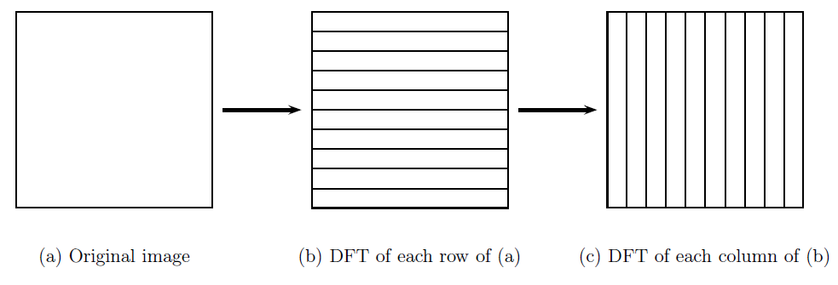
2-D DFT’nin bazı özellikleri
F ve f’yi hesaplayan denklemlerdeki üstel ifadeleri yandaki gibi ayrıştırabiliriz. Bunun anlamı x ve u ’ya ve y ve v ’ye göre ayrı ayrı işlem yapabiliriz. Yani iki boyutlu DFT tek boyutlu 2 adet DFT işleminden oluşmuştur. Bunu da resimdeki satırların ve sütunların ayrı ayrı DFT’sinin alınıp biribirleriyle ilişkilendirilmesi şeklinde düşünebiliriz.
mxn boyutlarında 2-D bir görüntü olsun. Eğer işaret dizisi reelse fourier dönüşümü genelde kompleks sayılardır.
Notes:
3 Boyutlu görüntüleme
En kolay üç boyutlu imge gösterim şekli muhtemelen "derinlik haritası" ( depth map) şeklinde tutlan imgelerdir. Bu imgelerin 2 boyutlu gri düzeyi imgelerden farkı gri düzeyi bilgisi yerine derinlik düzeyi bilgisi bulundurmasıdır.

Slide 10
Filtreleme
Filtreleme herhangi bir sinyal işleme uygulamasının önemli parçalarından biridir. Sinyallerde istenmeyen bileşenleri temizler.
Çok boyutlu işaret işlemede birçok kavram bir boyutlu sinyal işlemeye benzer. Çok boyutlu durumlar ve çok boyutlu sinyaller ve sistemler ile ilgili bazı önemli konular tek boyutlu özel durum yer almadığından genelleme yapılmamalıdır.
Şekil 1 1-D prototip filtre (sağda), McClellan dönüşümü ile tanımlanan 2-D filtre (solda)
Çok boyutlu filtrelerde oluşturulan prototip filtresi tek boyutta tasarlanmış ve bu filtre bir eşleşme fonksiyonu yardımıyla çok boyutlu için uygulanmıştır.

